Slide 1
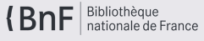
Jean-Philippe Moreux Bibliothèque nationale de France DSR/DCP, service Coopération numérique et Gallica Expert scientifique Gallica
Classification supervisée d’images
Atelier pratique
DHNord – novembre 2020

Slide 2

Plan
Classification d’images avec Watson Studio
… avec Google AutoML
… avec TensorFlow
test du modèle avec Watson Studio
test du modèle avec Python

Slide 3
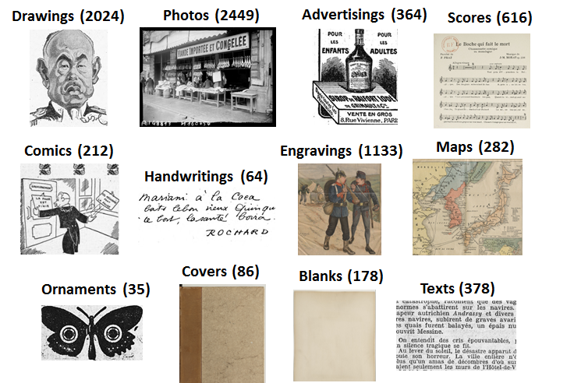
Classification avec Watson Studio ou Google AutoML
0. Créer un compte IBM/Google et créer un projet de classification (voir document annexe)
Préparer des images (x par classe)
Entraîner le modèle de classification
Evaluer, tester
Utiliser le modèle :
dans l’écosystème cloud IBM/Google
Apple CoreML (IBM)
avec du code (via les API)

Slide 4
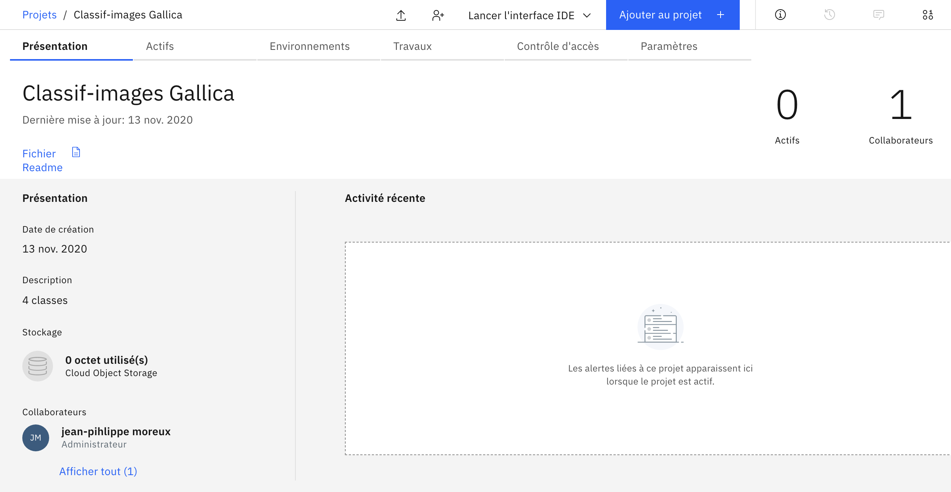
Avec IBM Watson Studio : créer un projet
Notes:
Compte : https://cloud.ibm.com/
jpmoreux@free.fr

Slide 5
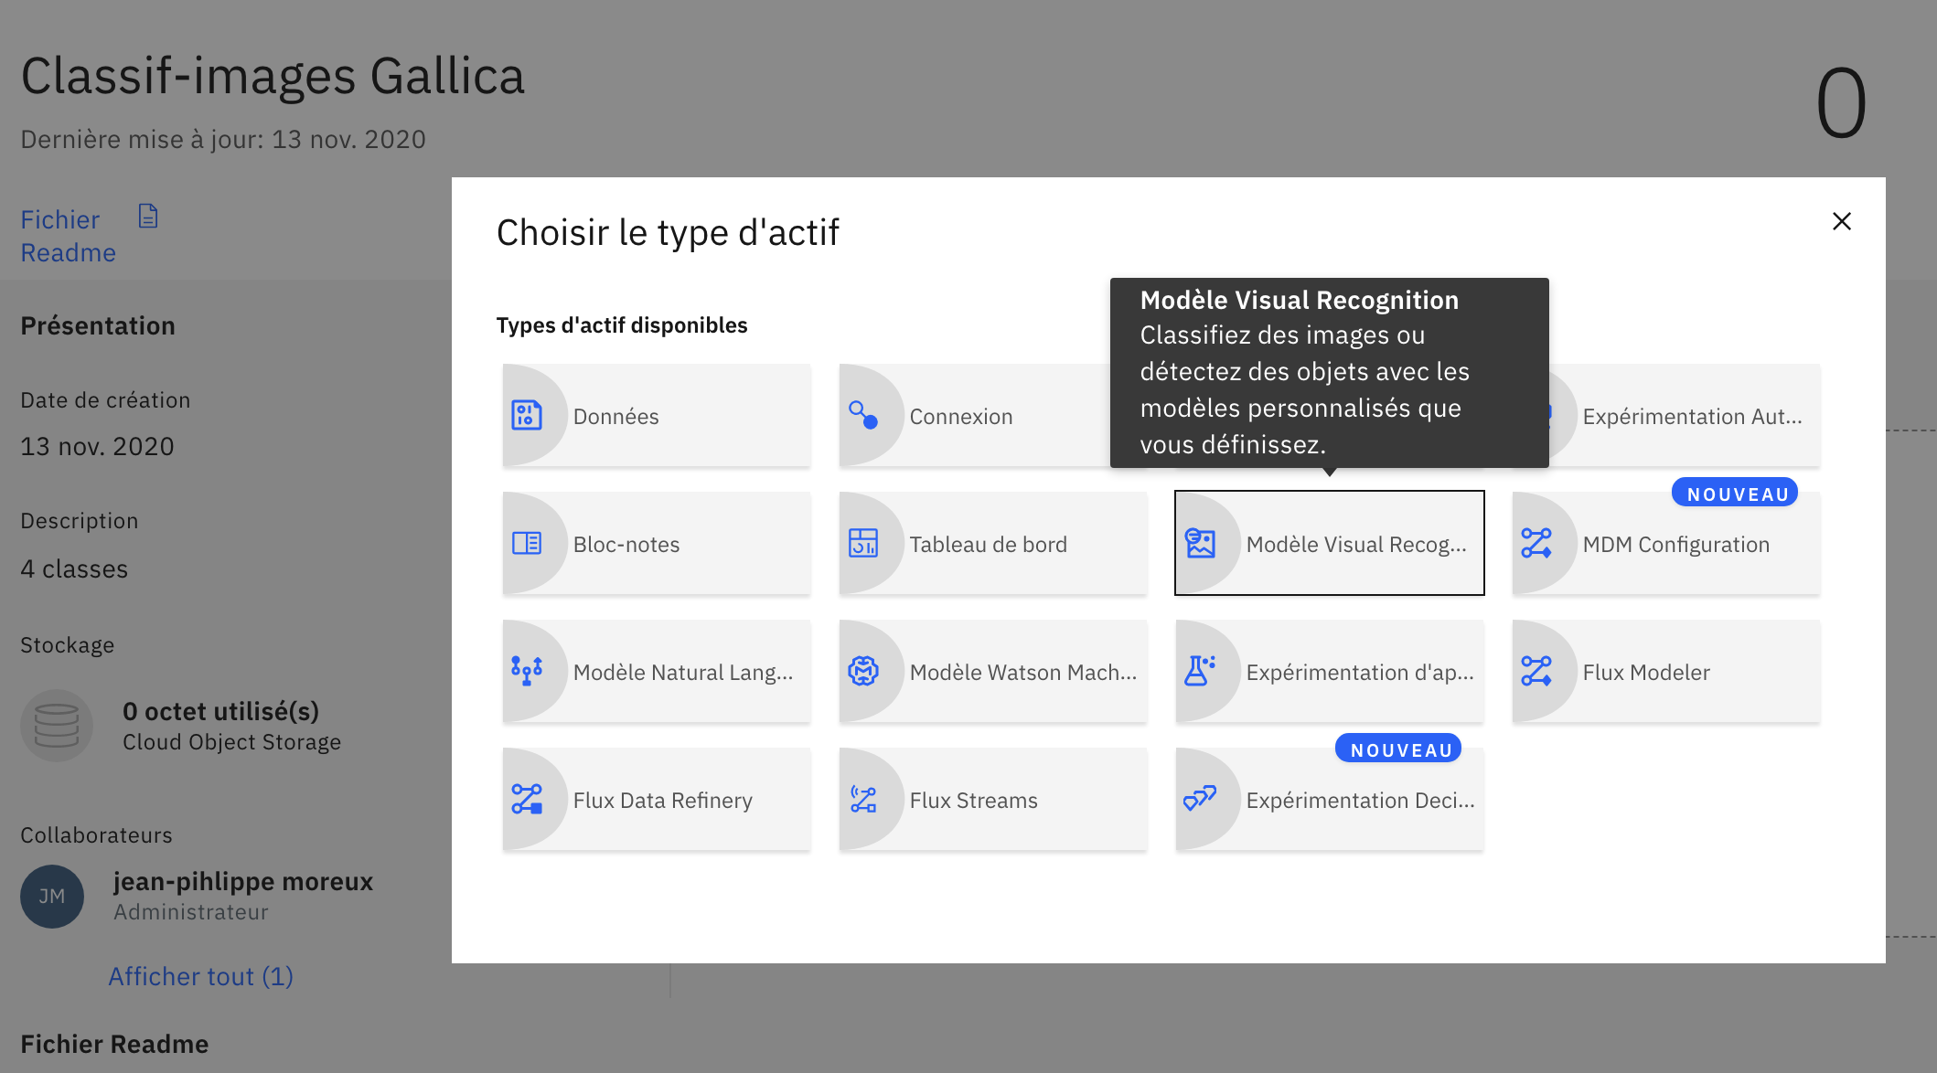
Avec IBM Watson Studio : ajouter un actif
Actif = modèle Visual Recognition
Notes:
Compte : jp.moreux@yahoo.fr
aller dans Services/Mes Services puis watson studio

Slide 6
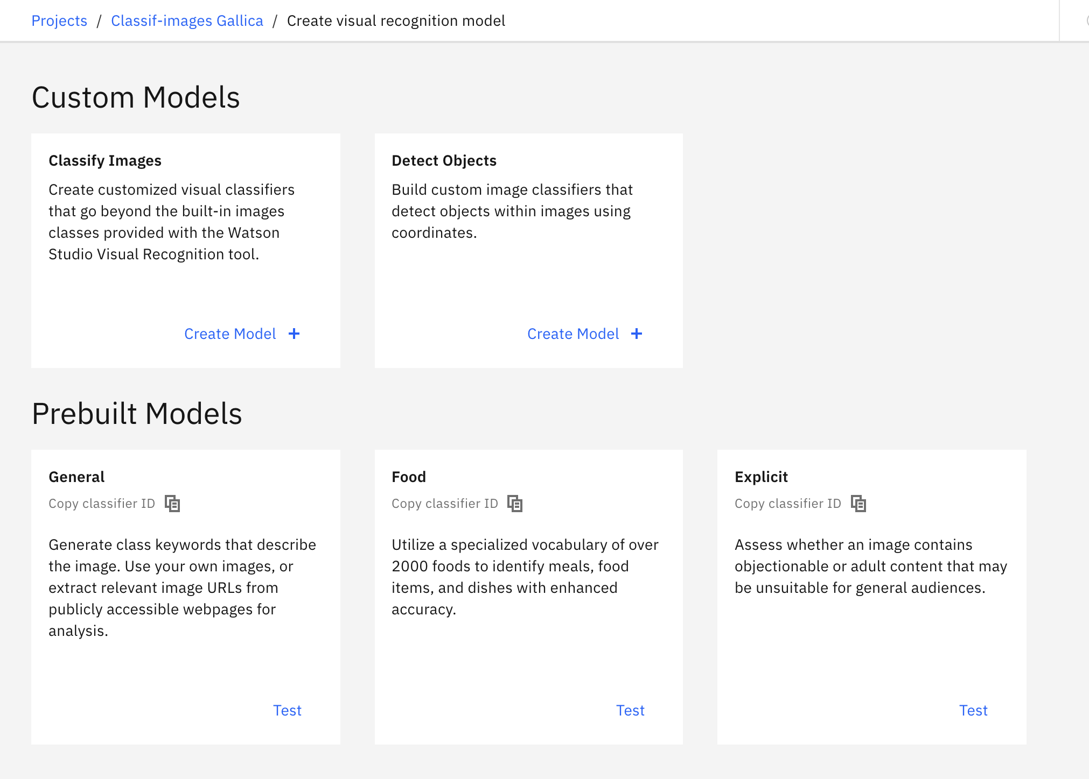
Avec IBM Watson Studio : classification
modèle de classification
Notes:
Compte : jp.moreux@yahoo.fr
aller dans Services/Mes Services puis watson studio

Slide 7
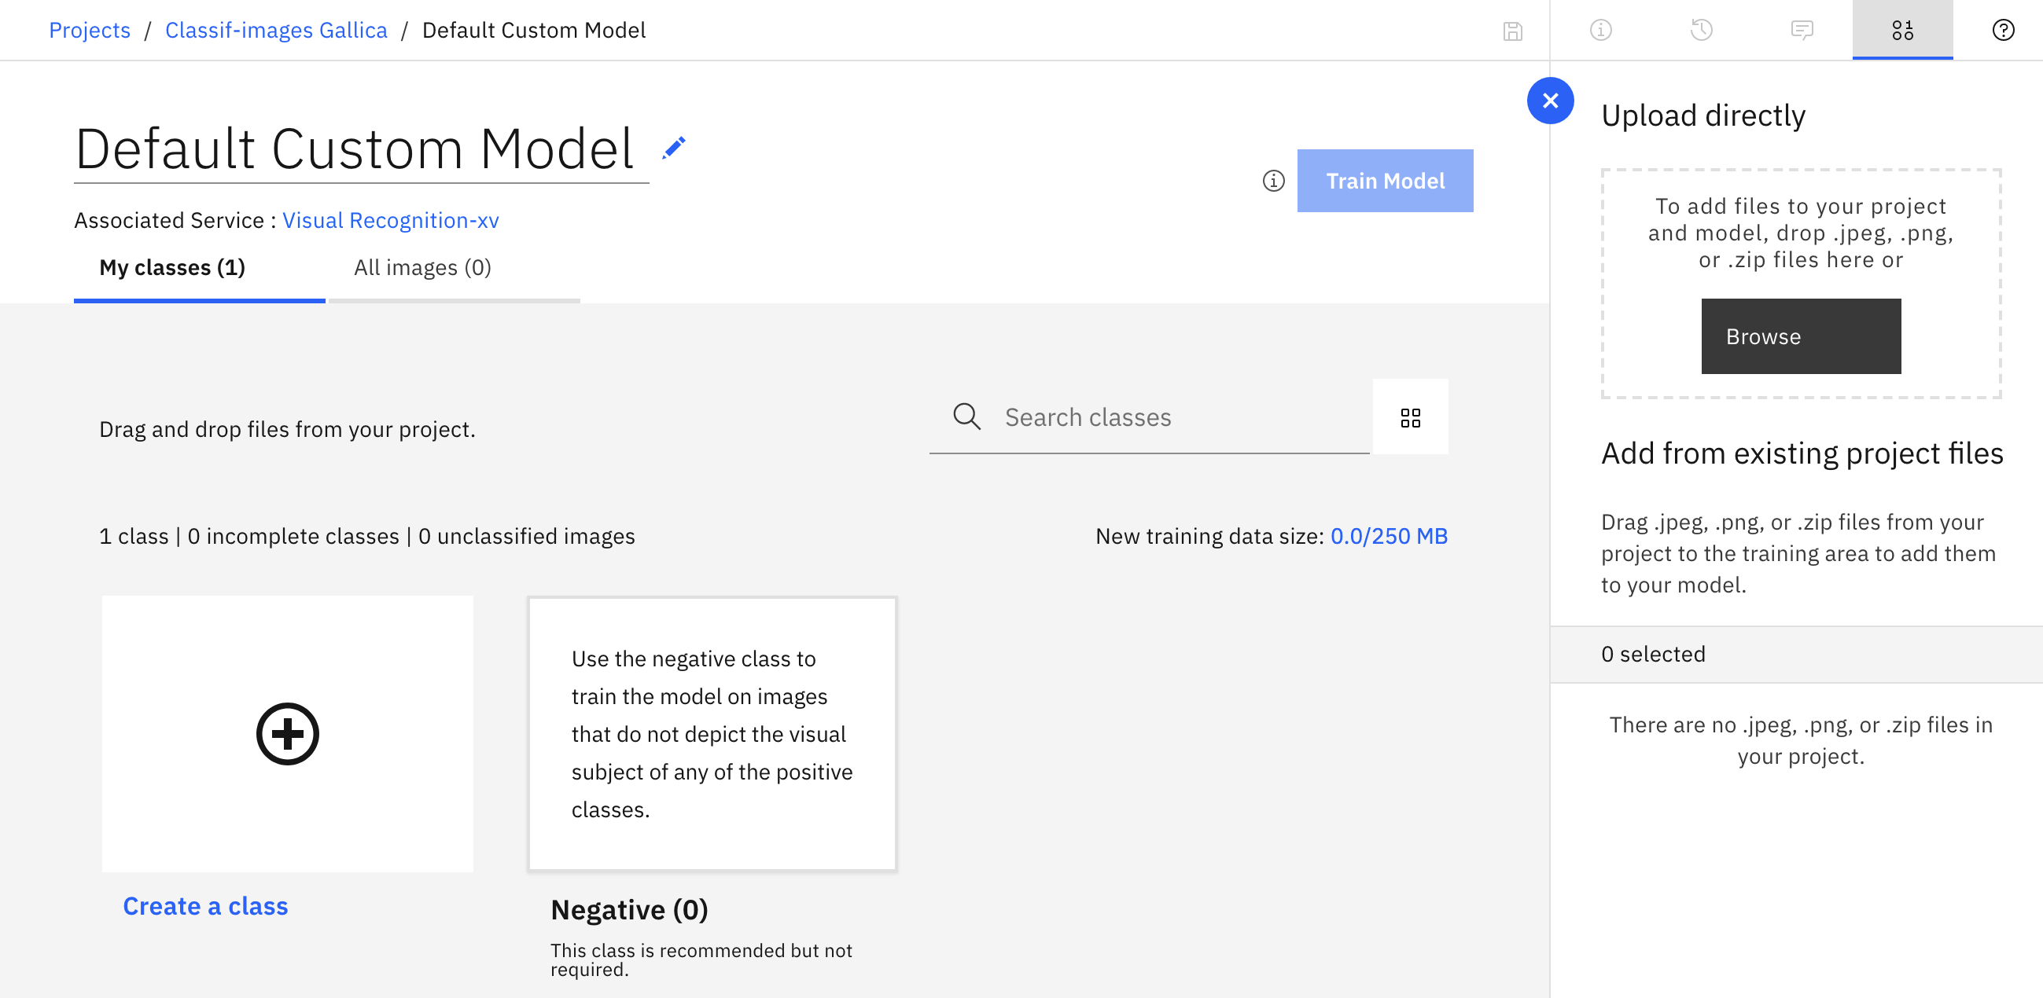
Avec IBM Watson Studio : créer les classes
Classes : 10 images mini pour Watson, un ZIP par classe
Notes:
Compte : jp.moreux@yahoo.fr
aller dans Services/Mes Services puis watson studio

Slide 8
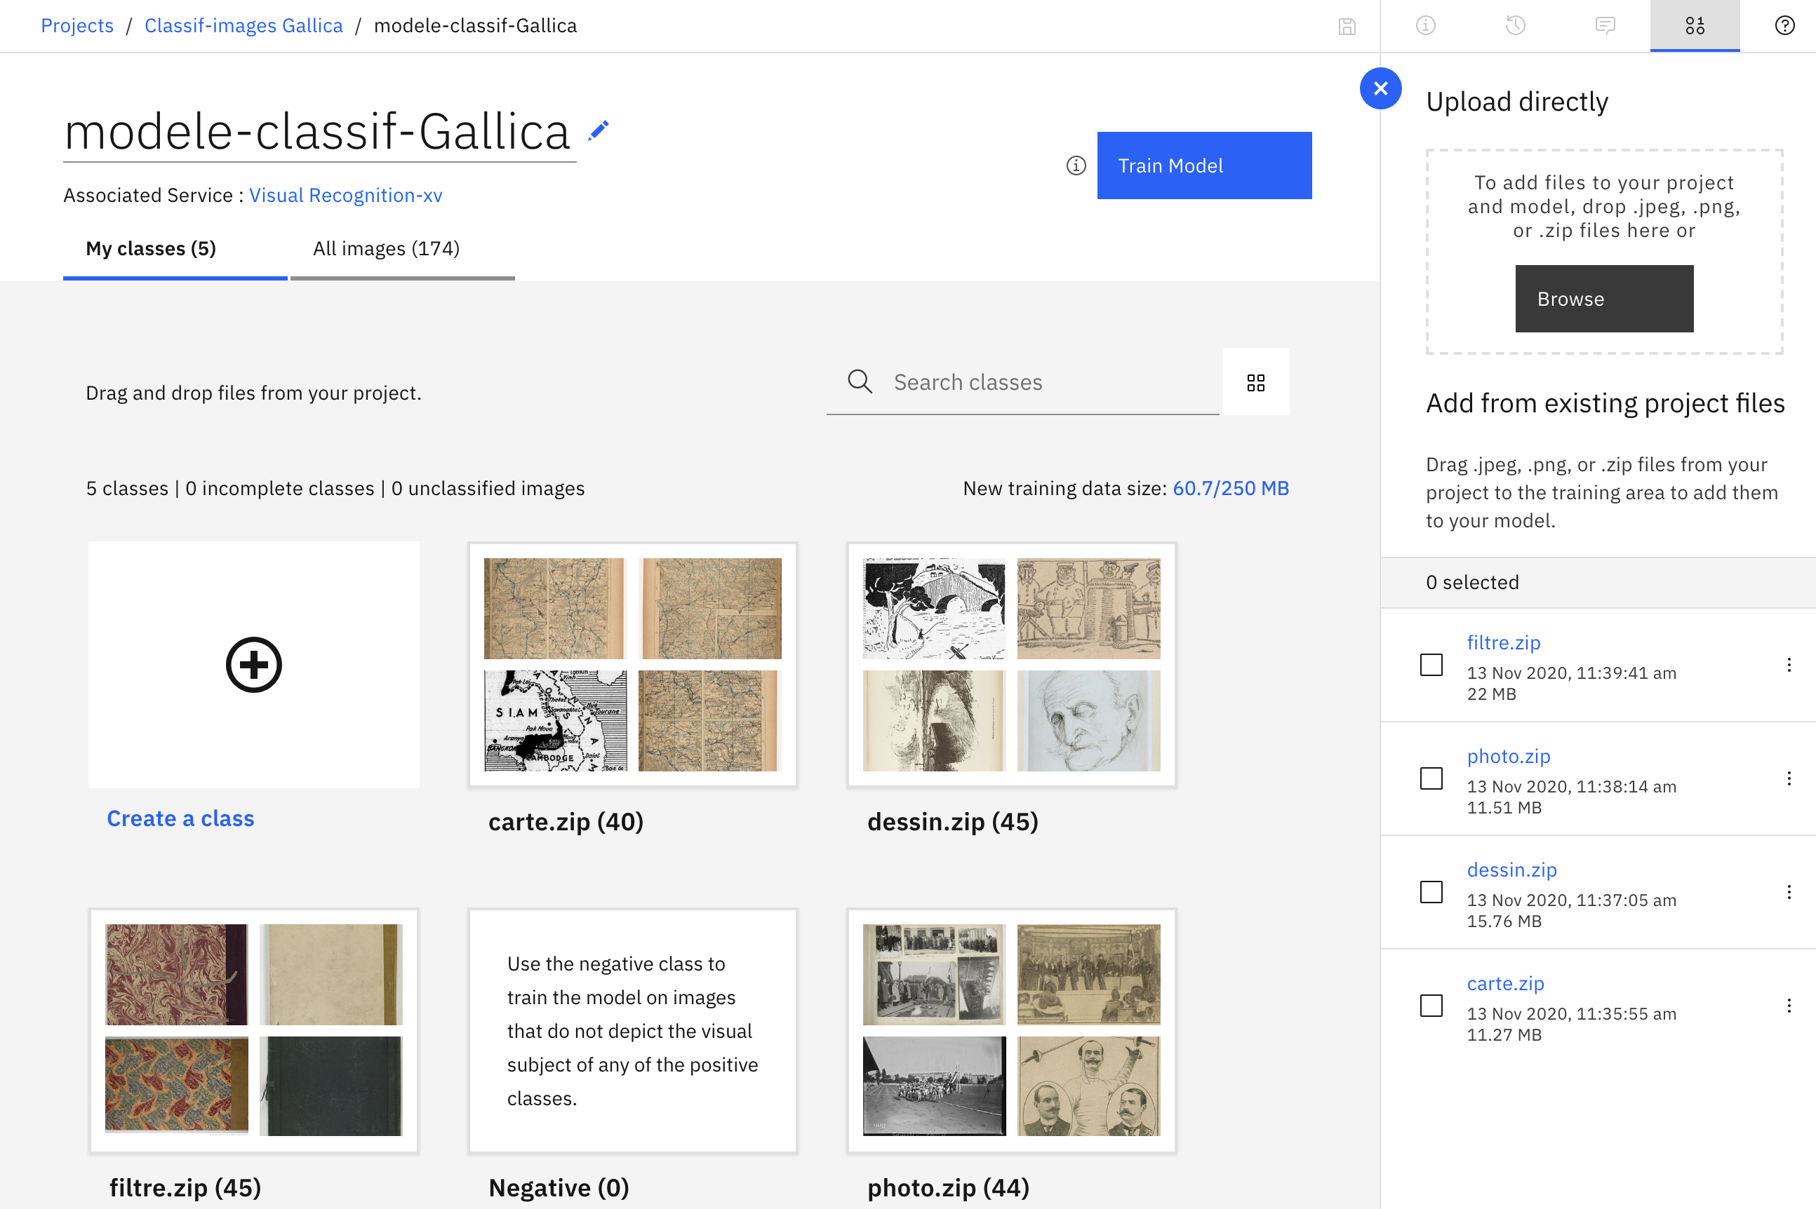
Avec IBM Watson Studio : entraîner le modèle
classes (4)
Notes:
Compte : jp.moreux@yahoo.fr

Slide 9
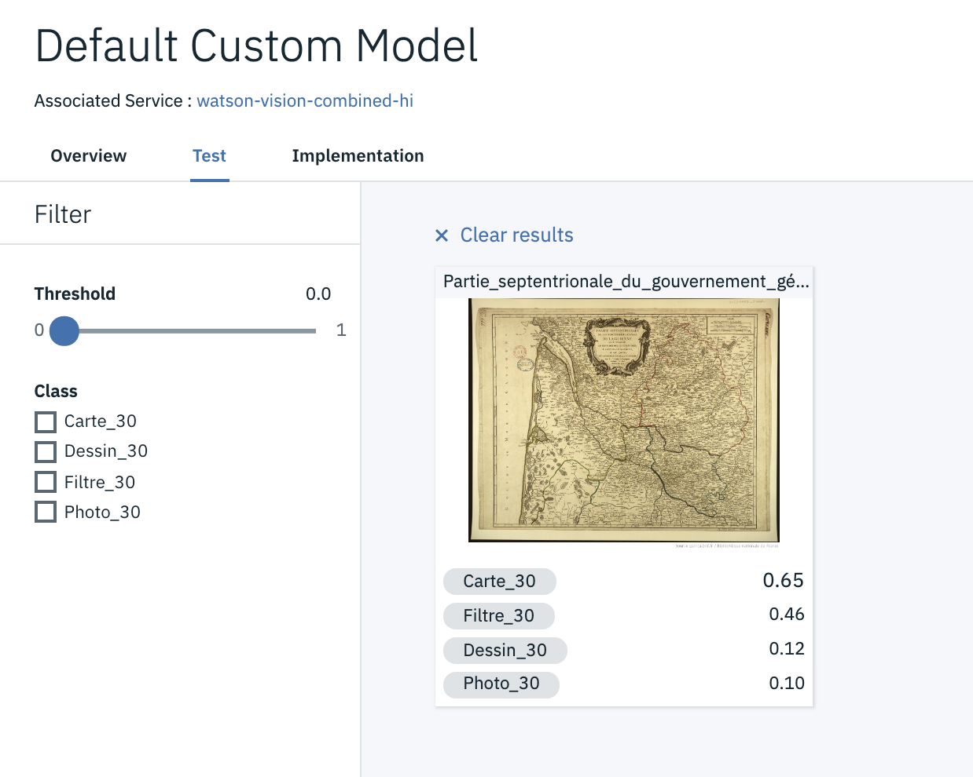
IBM Watson Studio : test du modèle
probabilité « carte » = 65%

Slide 10
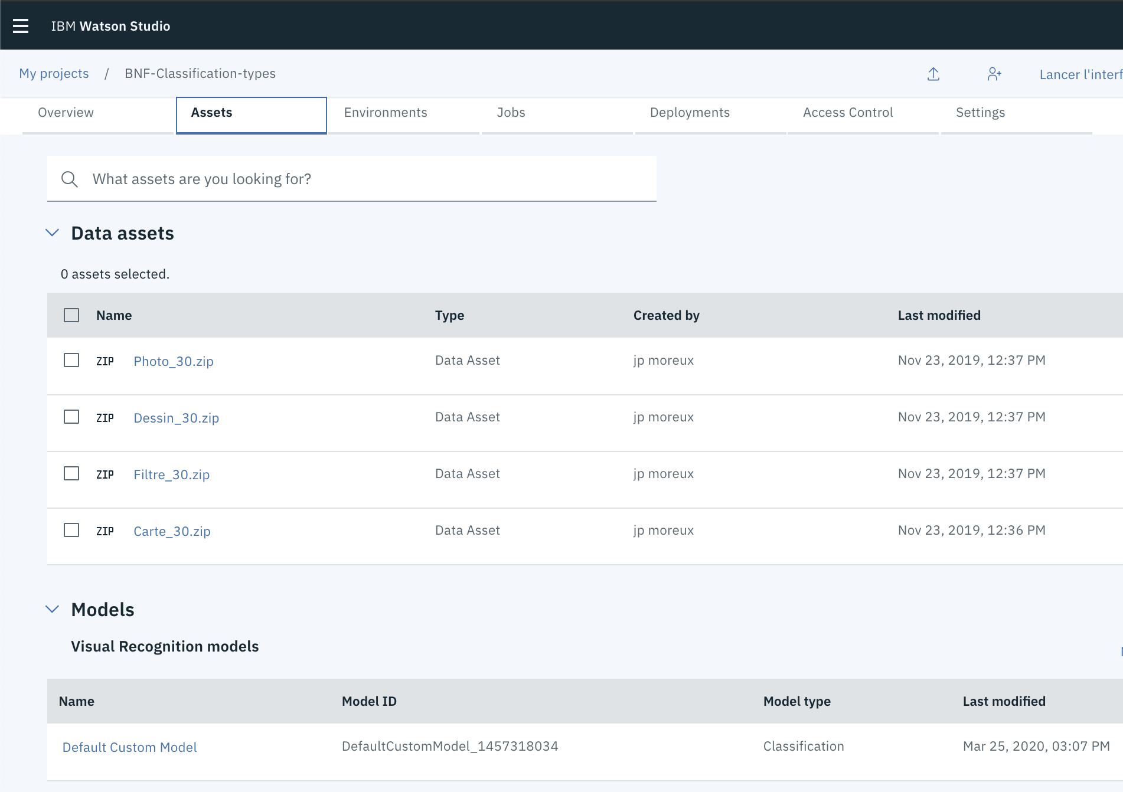
IBM Watson Studio : utiliser le modèle (localement)
Trouver la clé d’API (voir annexes)
Trouver l’identifiant du modèle : onglet Assets, section Models
Cliquer sur le modèle
onglet Assets

Slide 11
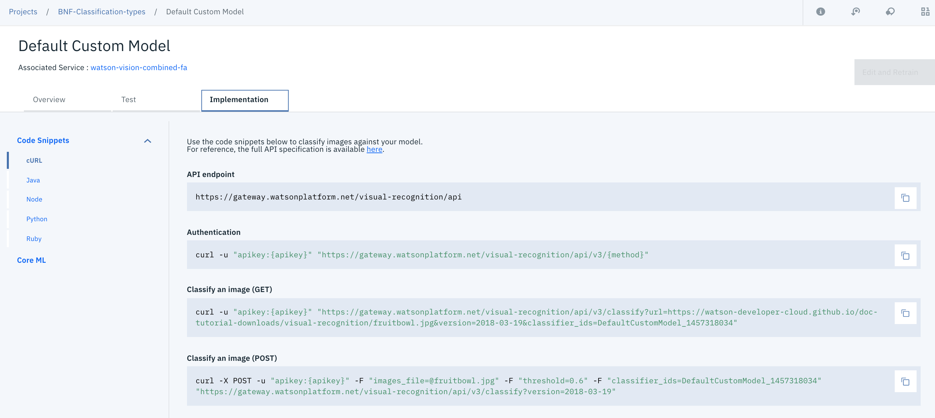
IBM Watson Studio : utiliser le modèle
4. Cliquer sur l’onglet Implementation : exemples curl, Java, Python…
onglet Implementation

Slide 12
IBM Watson Studio : utiliser le modèle
3. Exemple avec curl :
image en ligne
curl -u "apikey:apikey" "https://gateway.watsonplatform.net/visual-recognition/api/v3/classify?url=URL&version=2018-03-19& classifier_ids=DefaultCustomModel_1457318034"
image locale
curl -X POST -u "apikey:apikey" –F "images_file=@fichier » -F "classifier_ids=DefaultCustomModel_1457318034" "https://gateway.watsonplatform.net/visual-recognition/api/v3/classify?version=2018-03-19"

Slide 13
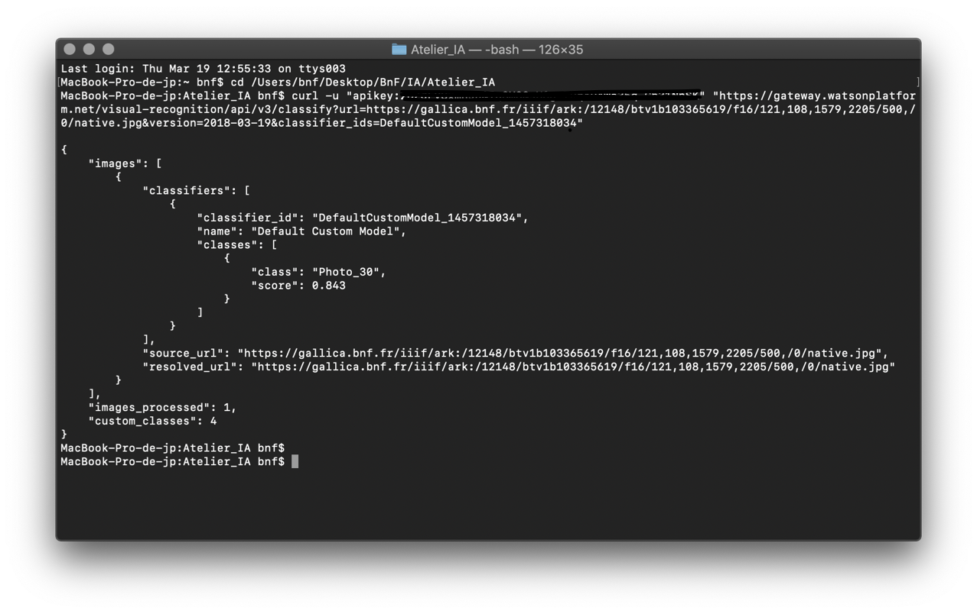

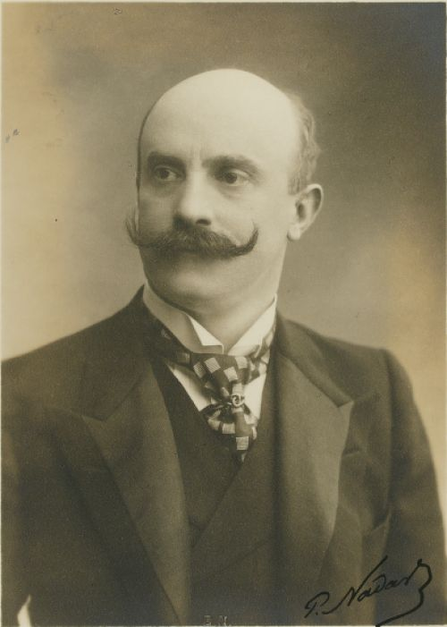
IBM Watson Studio : utiliser le modèle
Voir le notebook
classe « photo », confiance = 0,843
https://gallica.bnf.fr/iiif/ark:/12148/btv1b103365619/f16/121,108,1579,2205/500,/0/native.jpg
Notes:
curl -X POST -u "apikey:" -F "images_file=@12148/btv1b103365619/f12.jpg" -F "classifier_ids=DefaultCustomModel_1457318034" "https://gateway.watsonplatform.net/visual-recognition/api/v3/classify?version=2018-03-19"

Slide 14
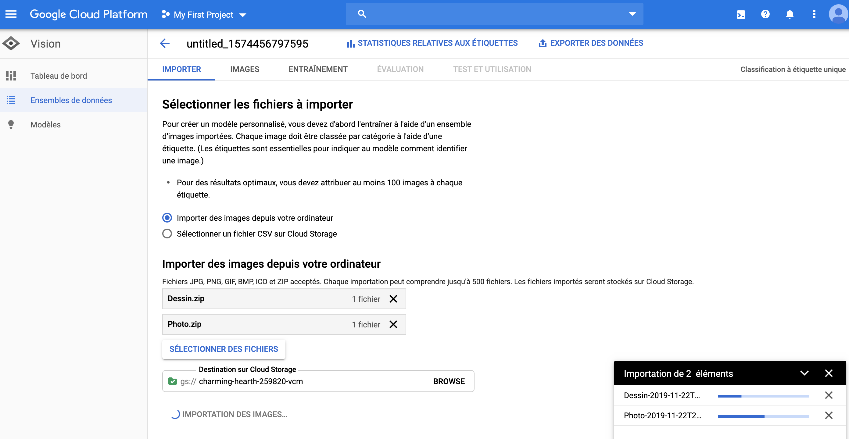
Avec Google Cloud Platform/AutoML : upload
importation des images zippées
Voir aussi : https://cloud.google.com/vision/automl/docs/beginners-guide?hl=fr
Notes:
Compte : jpmoreuxbnf@gmail.com

Slide 15
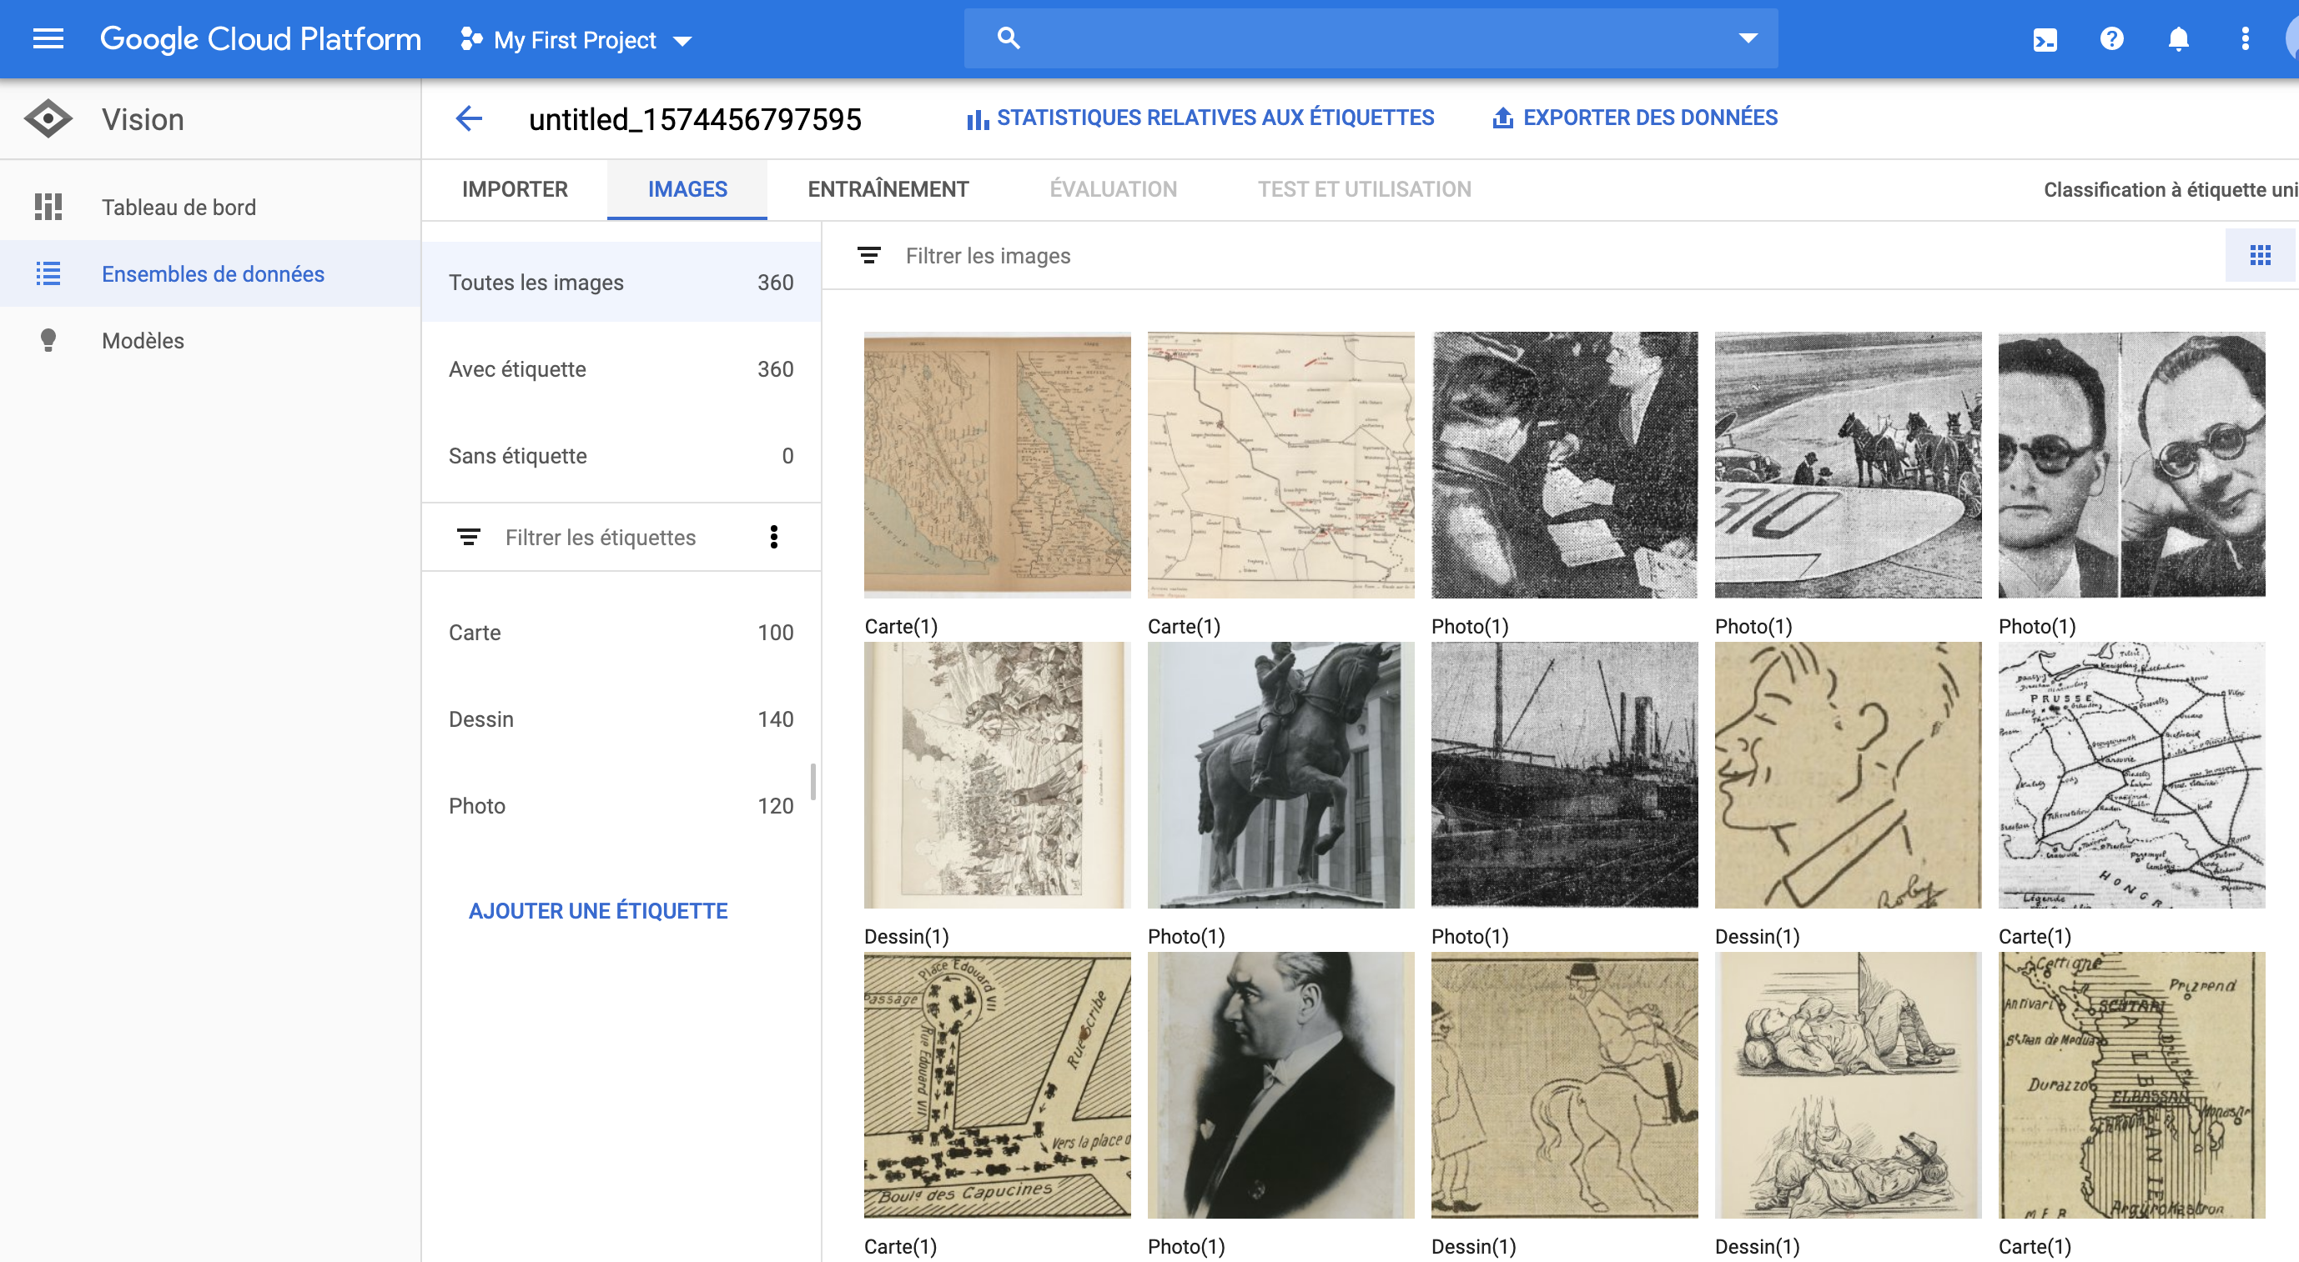
Google Cloud/AutoML : définition des classes
classes (3)
importation des images zippées

Slide 16
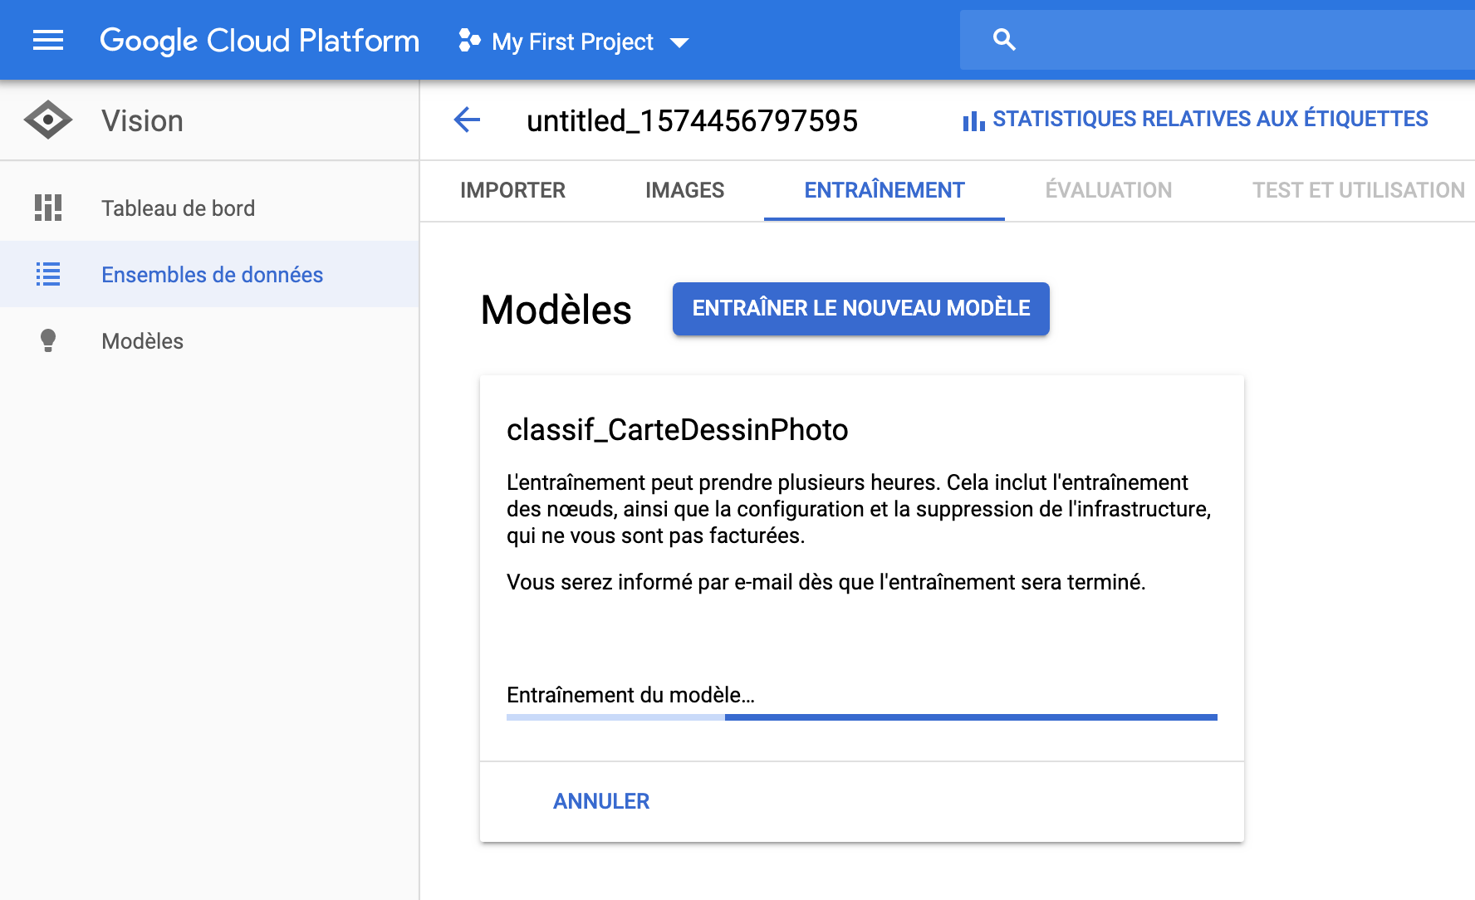
Google Cloud/AutoML : entrainement
entrainement du modèle

Slide 17
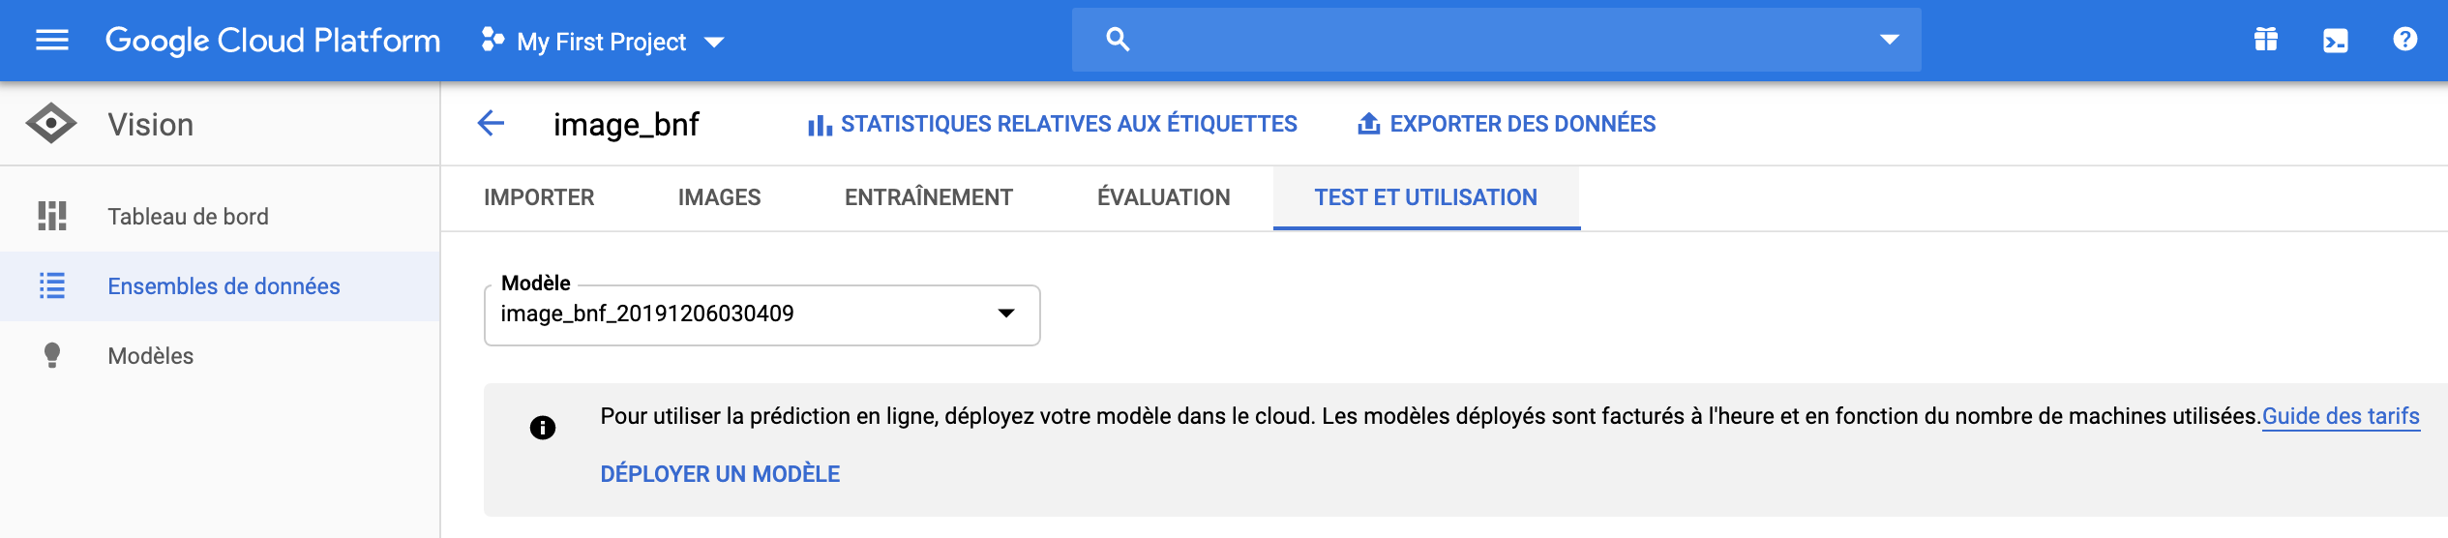
Google Cloud Platform/AutoML : test du modèle
ATTENTION : Il faut déployer le modèle pour le tester. Ne pas oublier de le supprimer après test !

Slide 18
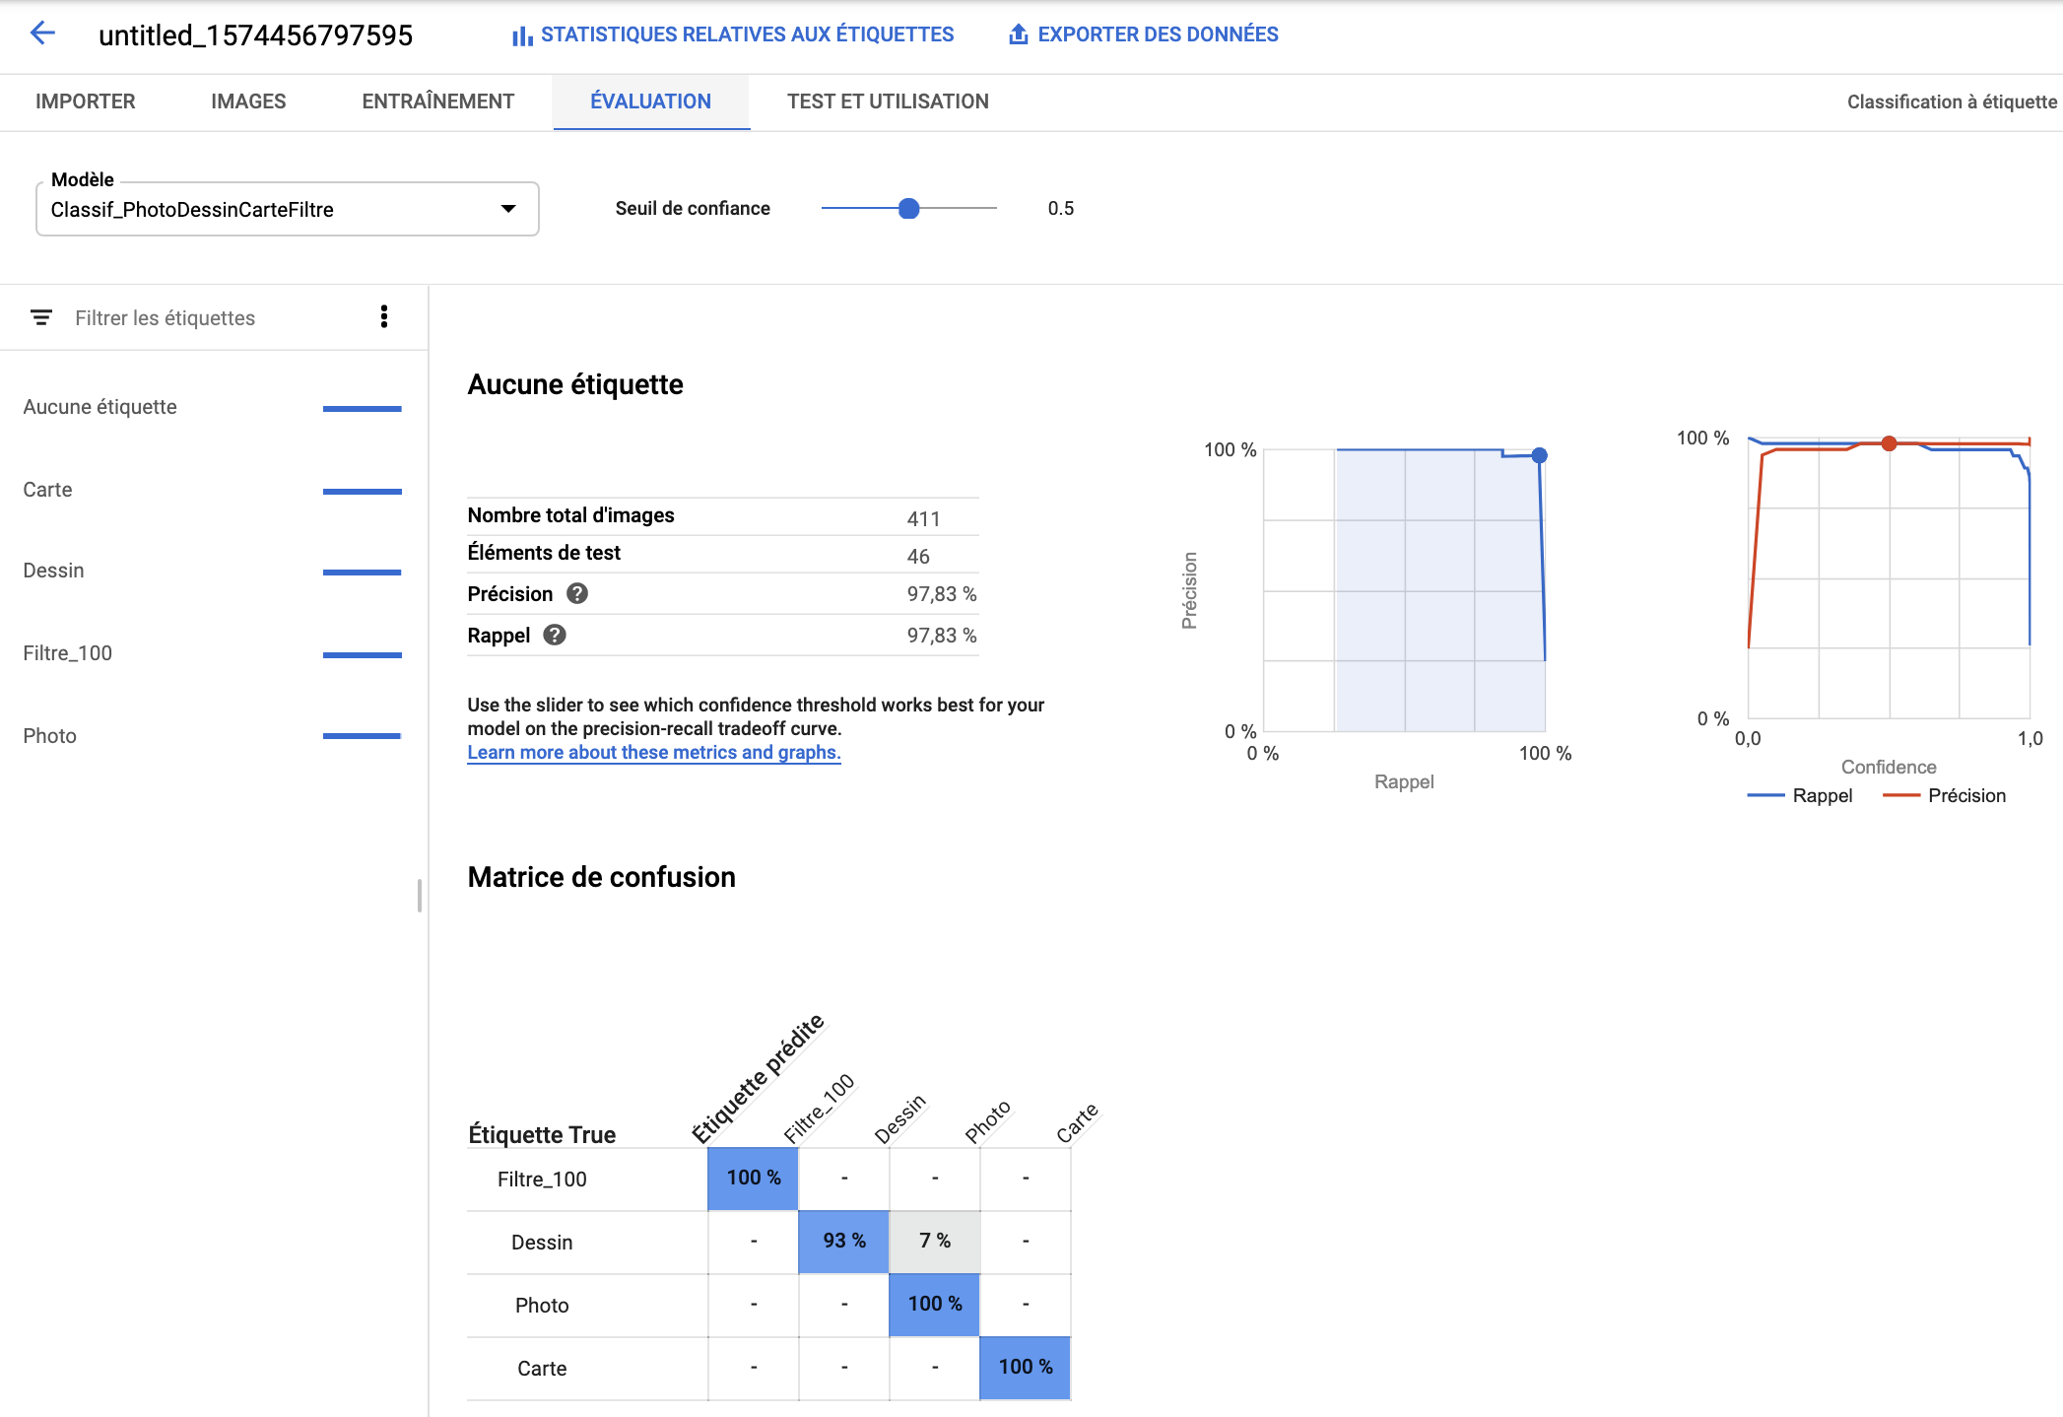
Google Cloud Platform/AutoML : test du modèle
seuil de confiance et résultats
confusion entre classes
rappel, précision
(et seuil de confiance)

Slide 19
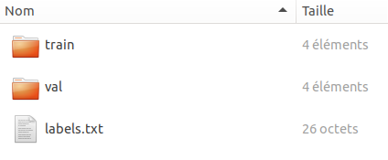
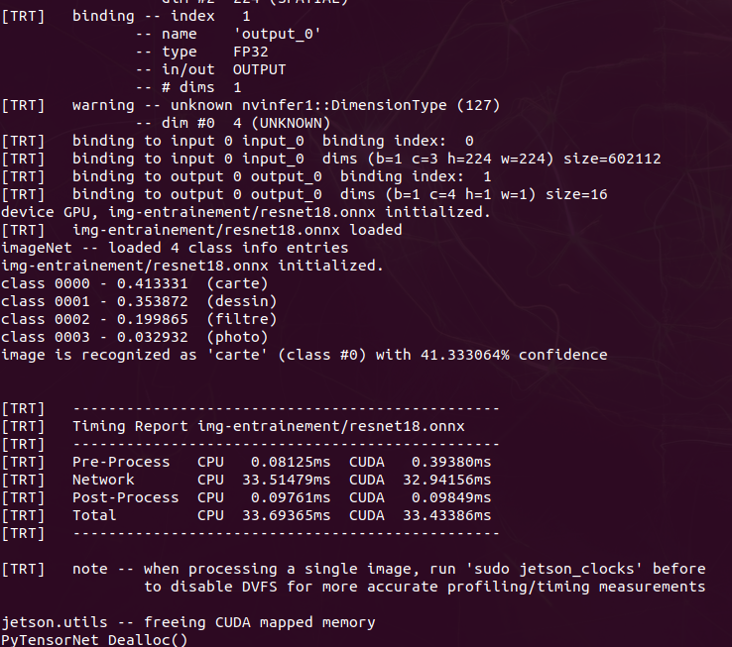
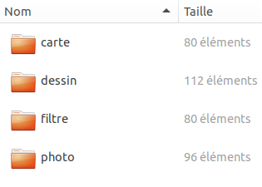
Classification avec un framework IA
Avec TensorFlow (Google), PyTorch (Facebook), CNTK (Microsoft), Caffe2, Keras…

Slide 20
Exemple avec TensorFlow
Scripts Python3 / modèle Inception v3
split.py : répartition du jeu de données entrainement / validation
retrain.py : création du modèle
label_image.py : inférence

Slide 21
Annexes
https://github.com/altomator/Introduction_to_Deep_Learning
https://github.com/CENL-Network-Group-AI/Recipes/wiki/Images-Classification-Recipe

Slide 22
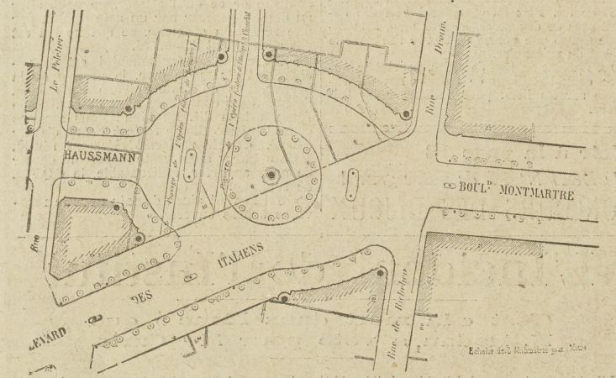
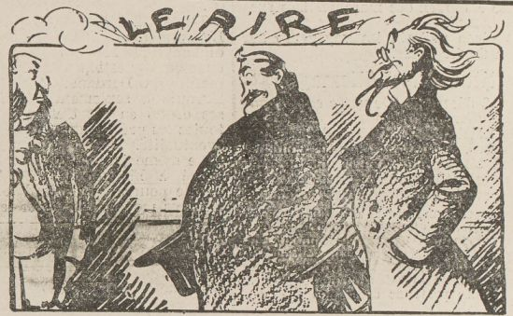
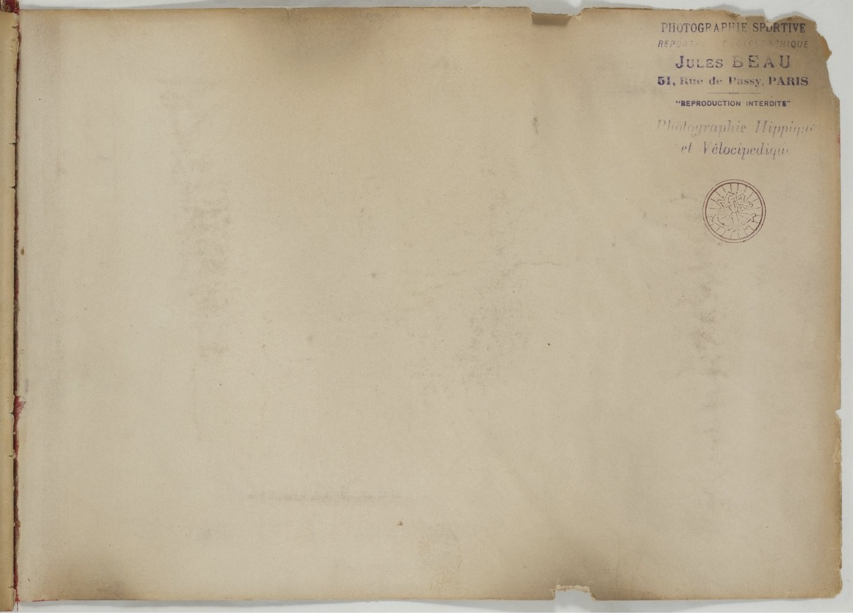
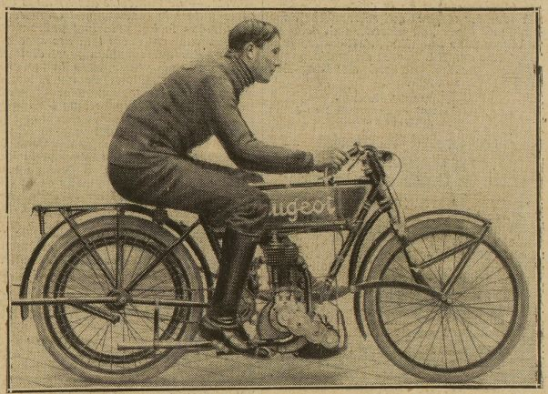
Jeu de données Gallica
Quatre classes (carte, dessin, filtre, photo), 100 images par classe
Pour Tensorflow :
script Python de partitionnement du jeu de données entrainement/test
liste des classes .txt

Slide 23
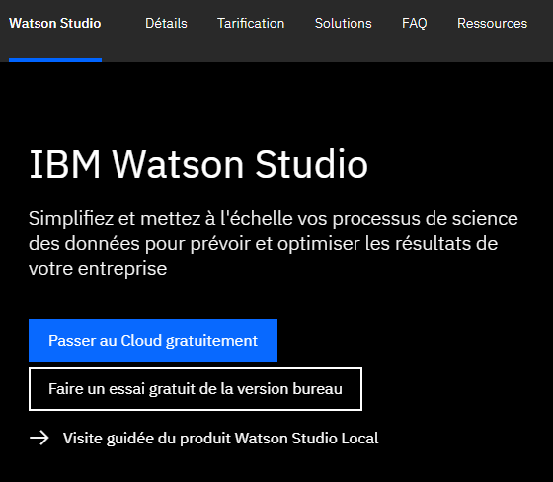
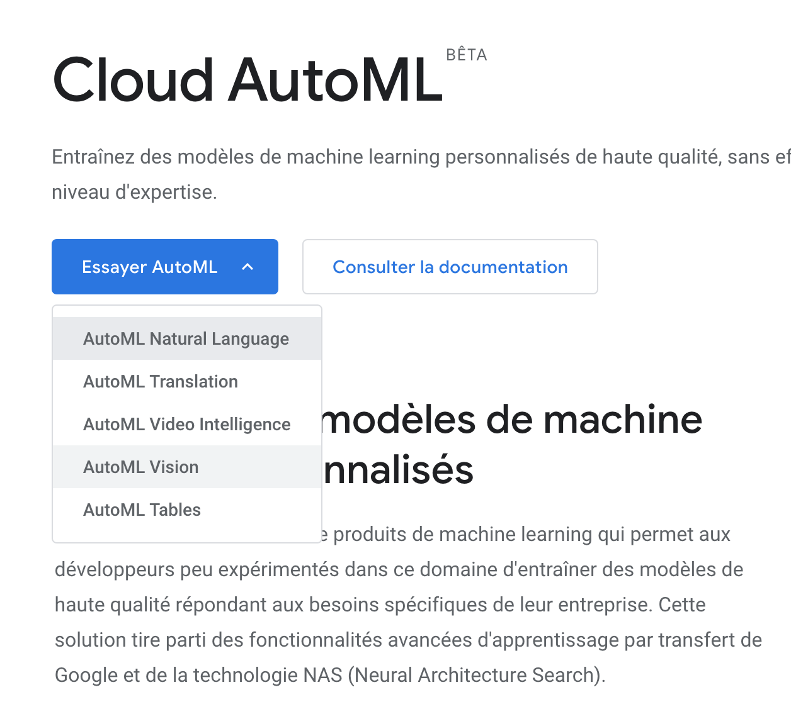
Guides : création de comptes
Comptes IBM Watson Studio/Google ML : voir PDF setup_Watson-AutoML

Slide 24
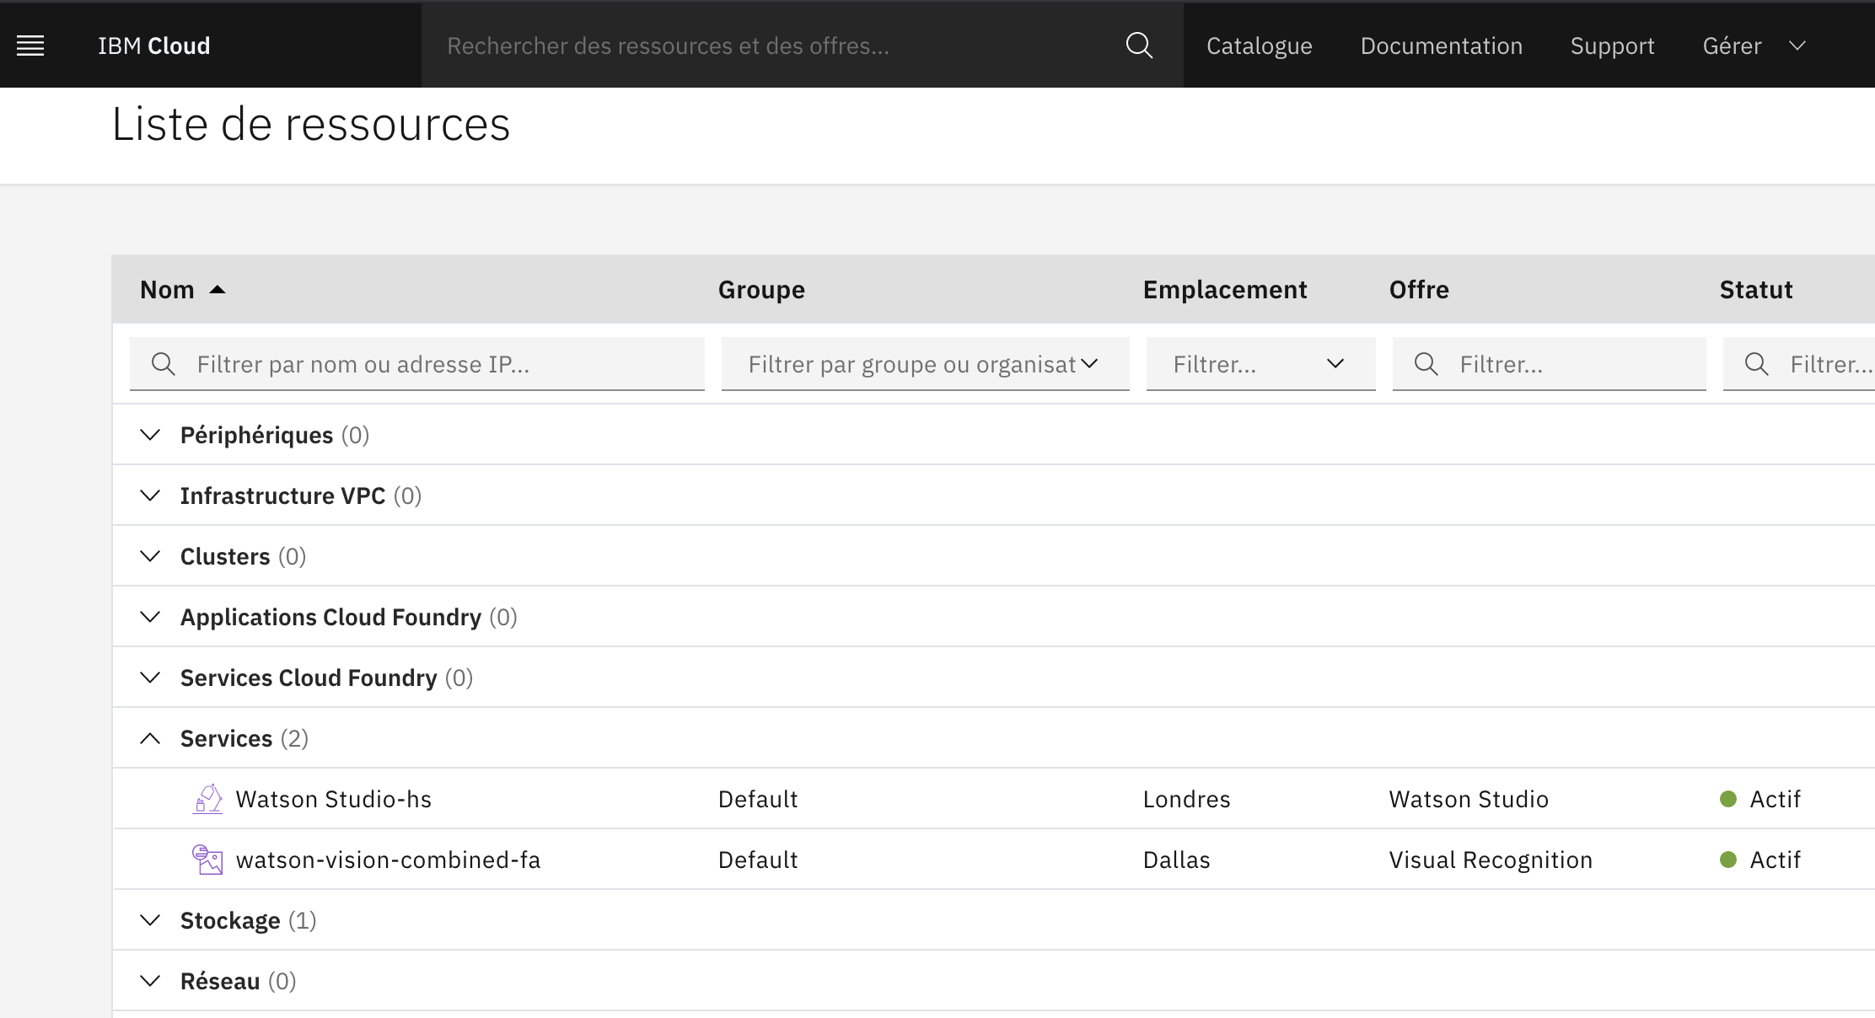
Guides : Obtenir la clé API IBM
Aller sur https://cloud.ibm.com/resources
Sélectionner le service Watson-Studio

Slide 25
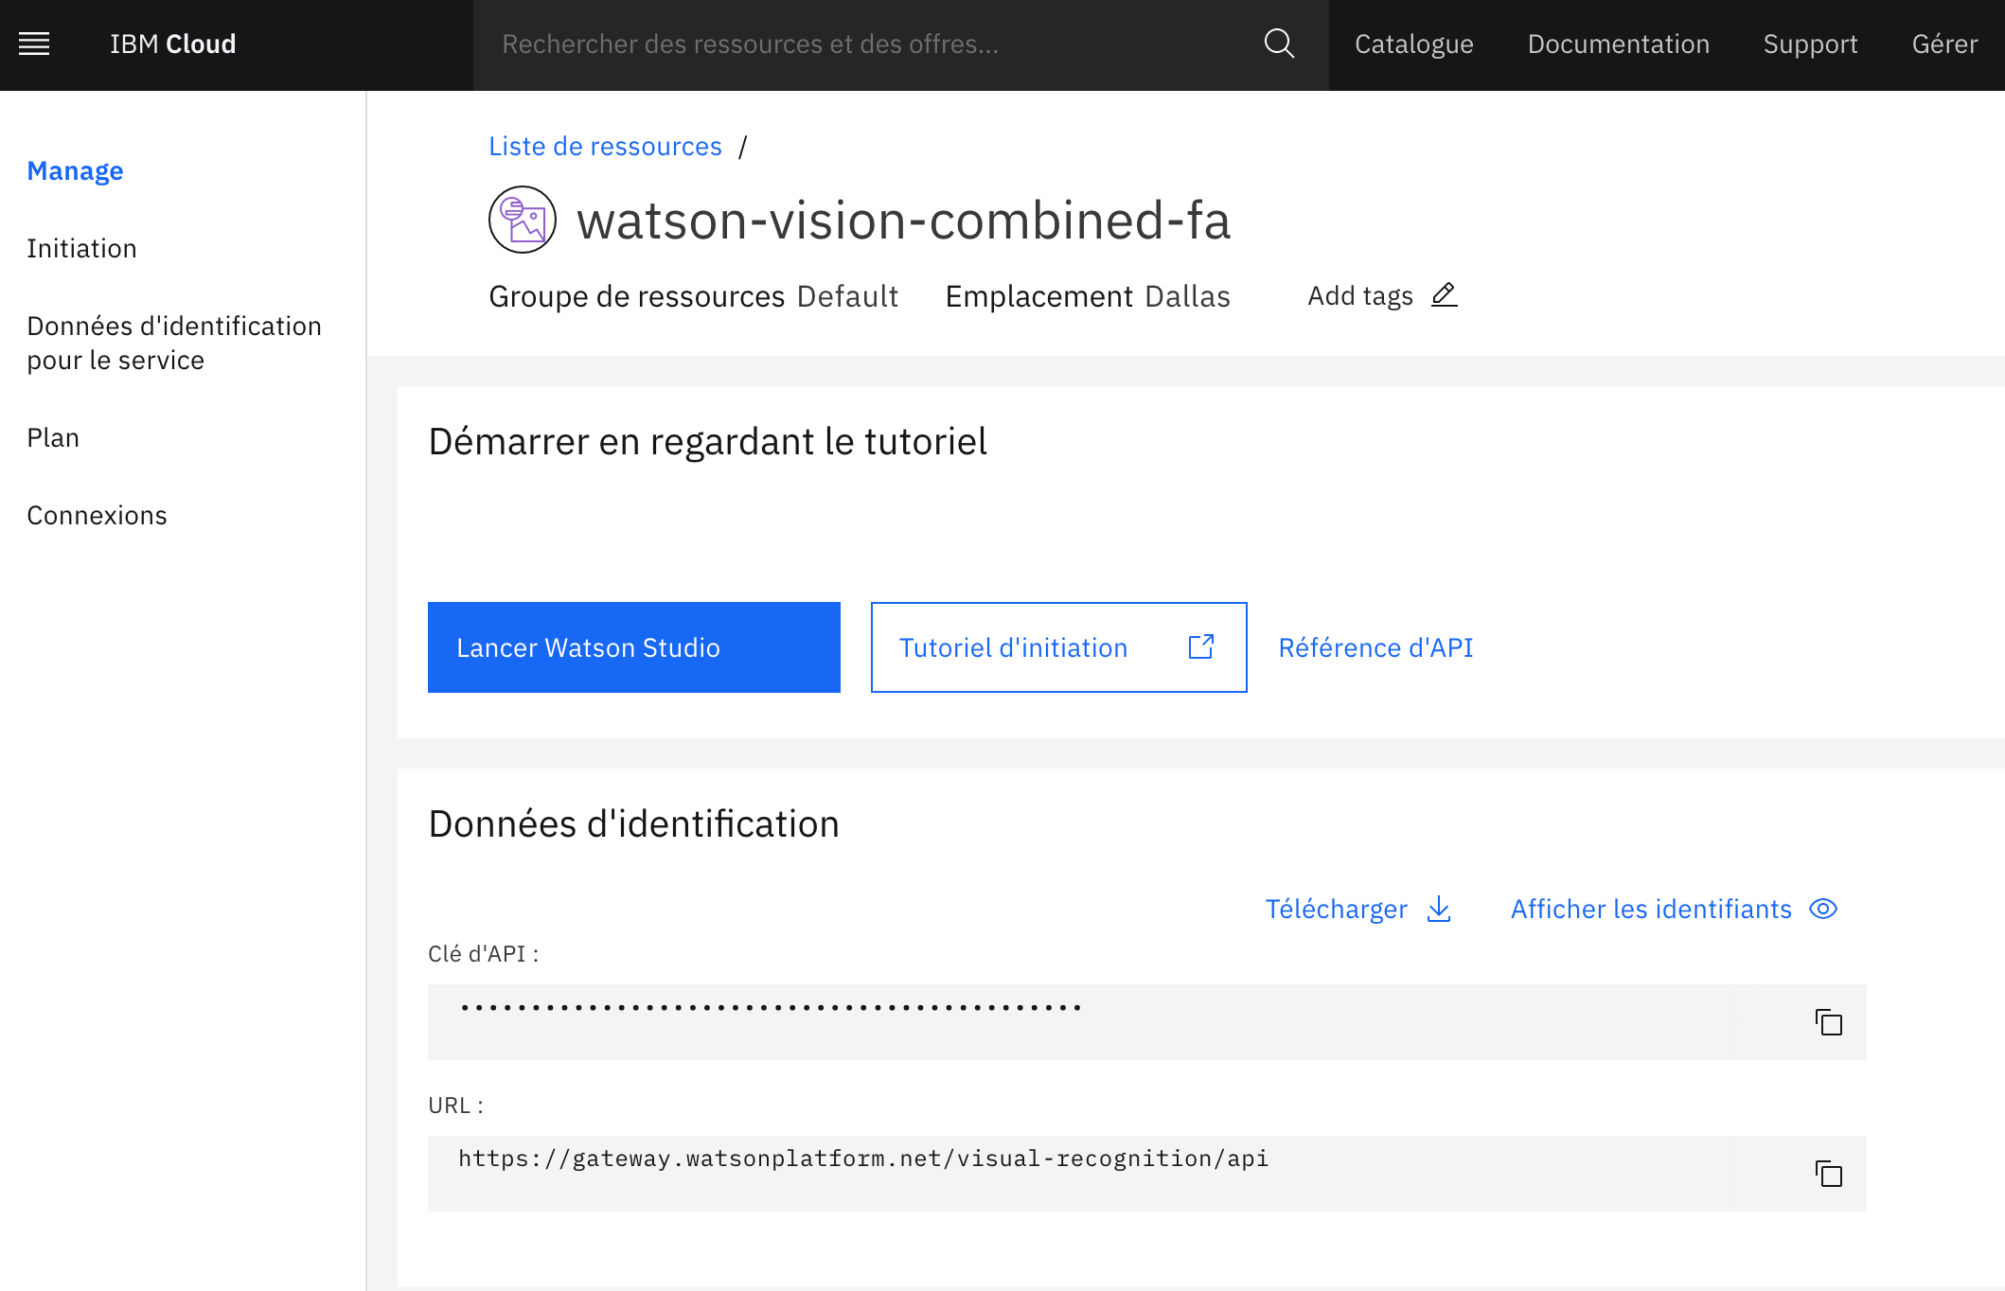
Guides : Obtenir la clé API IBM
La clé est affichée dans l’onglet Manage
La télécharger ou la copier

